Slide 1
Самопрезентация воспитателя МКДОУ «Крайновский детский сад»

Slide 2
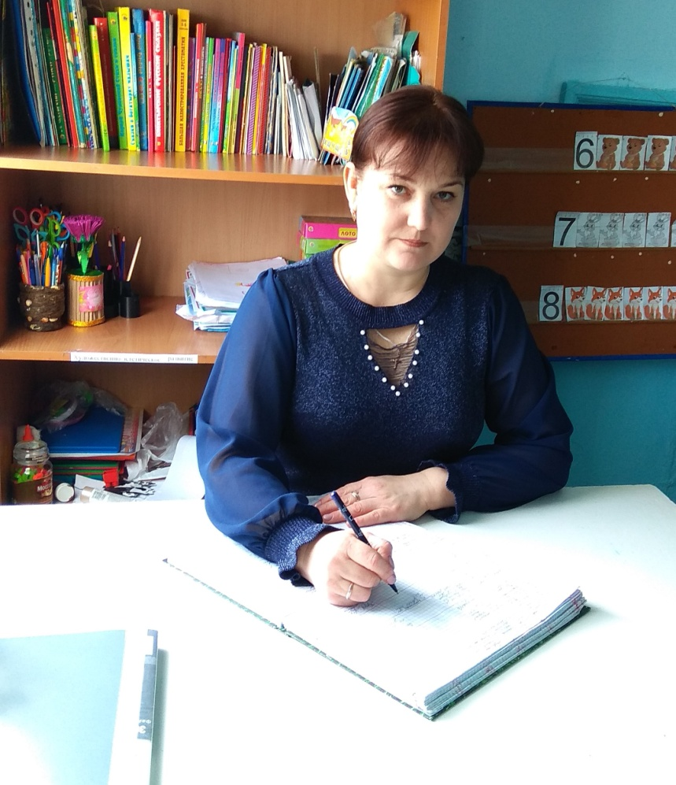
М ельник Елена Владимировна воспитатель МКДОУ «Крайновский детский сад» 15.05.1980 г.

Slide 3
На свете много разных профессий. Но знаю: моей не найти интересней. В руках воспитателя бесценный клад: 25 упрямых, горластых ребят. С глазами, как звёзды лучистые, Которых ращу я добрыми, чистыми. Мир открываю им светлый, чудесный- Нет работы моей интересней.

Slide 4
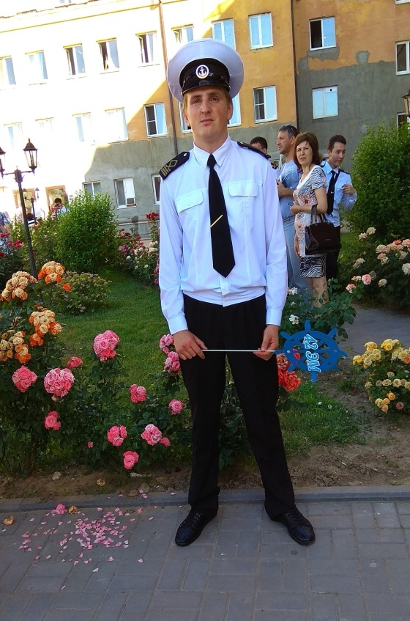
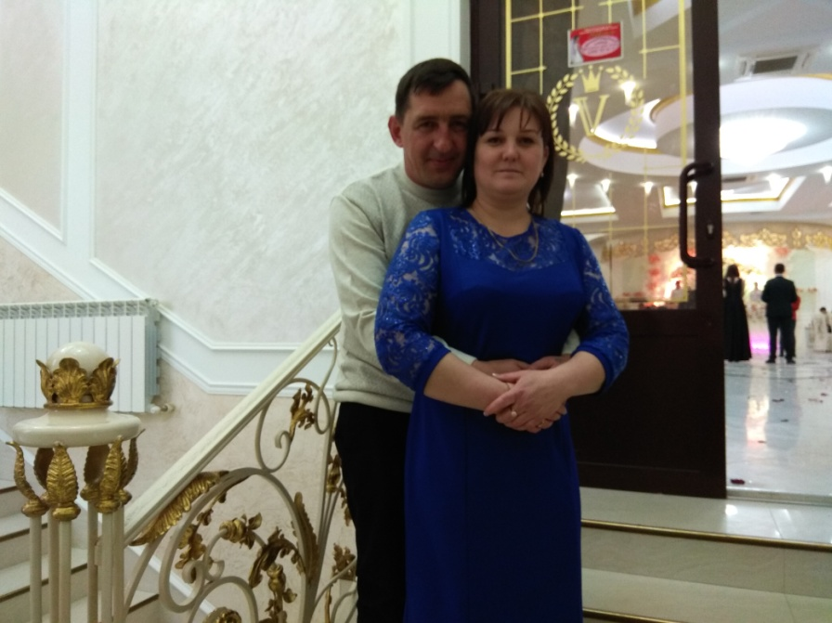
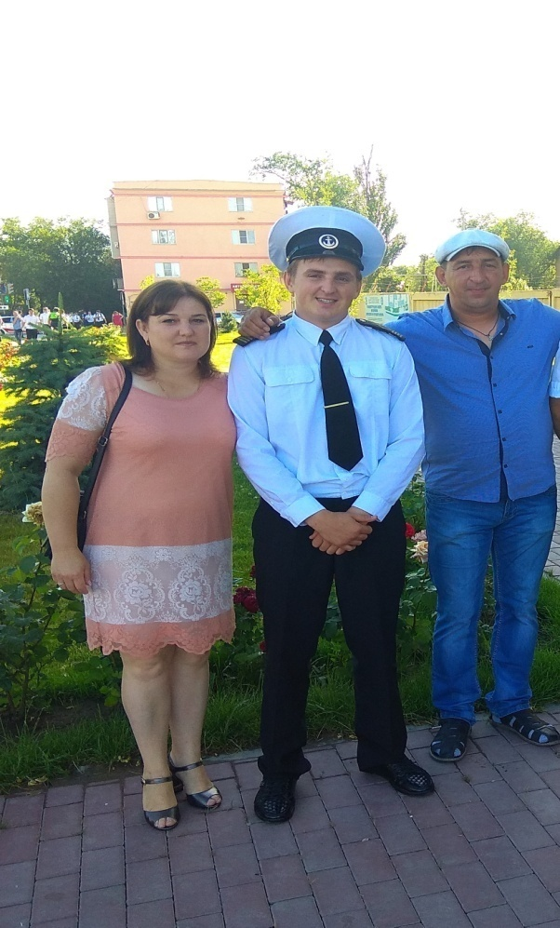
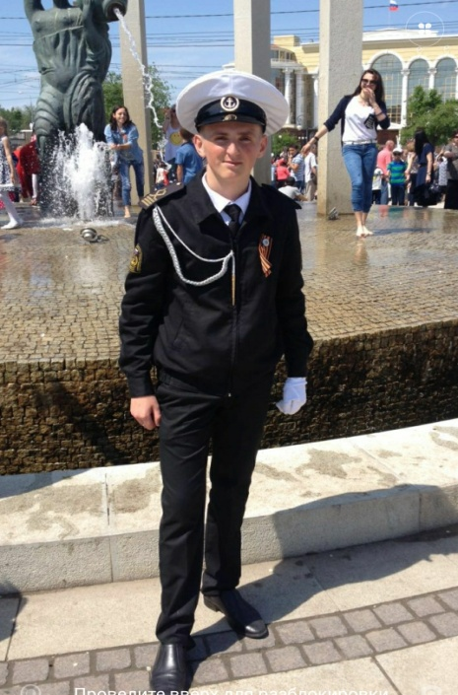
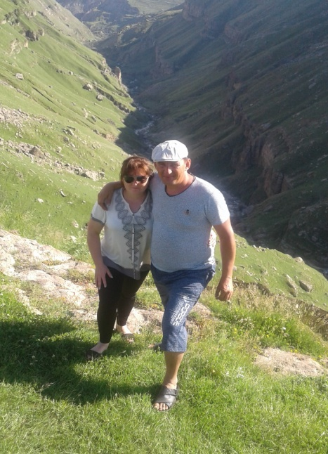
Моя семья

Slide 5
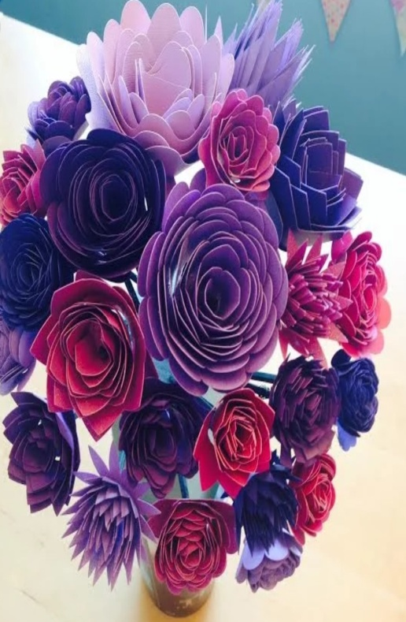
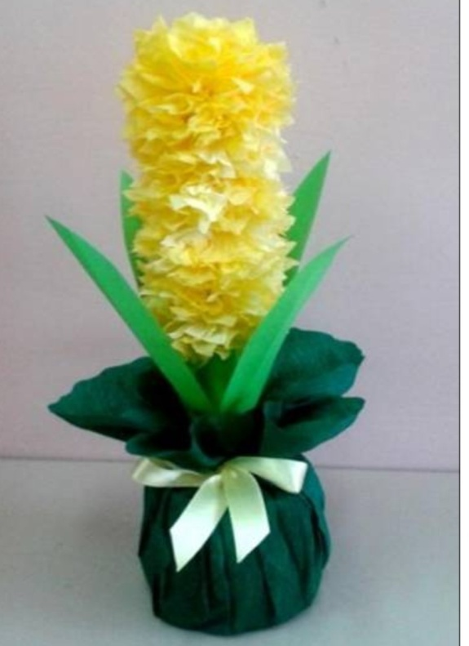
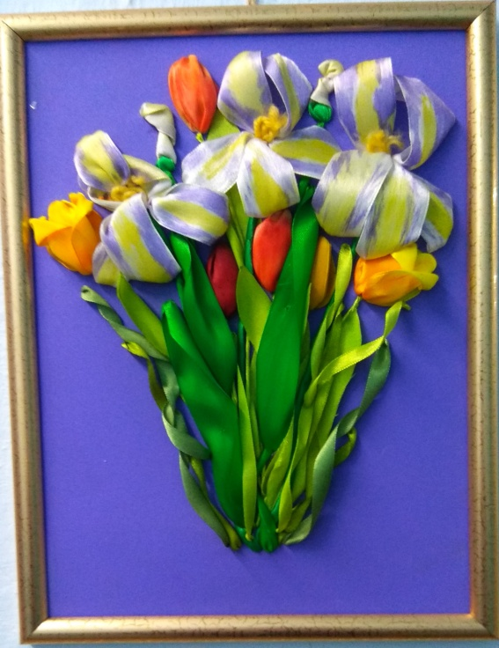
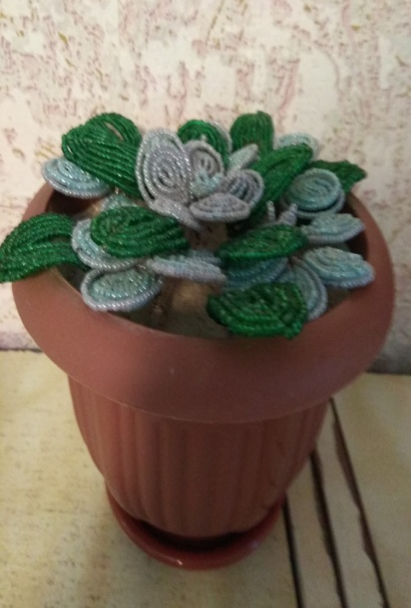
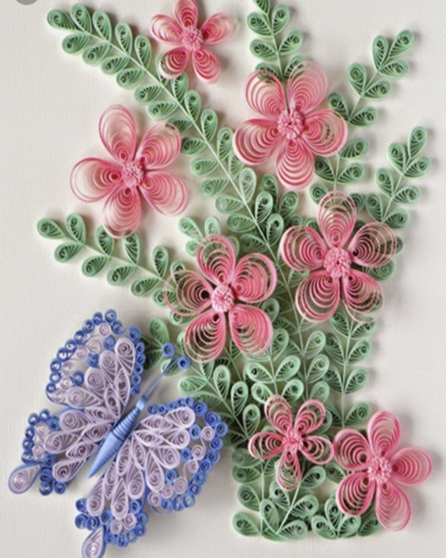
МОЁ ХОББИ
Хобби является неотъемлемой частью человеческой жизни. Без любимых увлечений человеку тяжело продуктивно выполнять основную его деятельность.

Slide 6
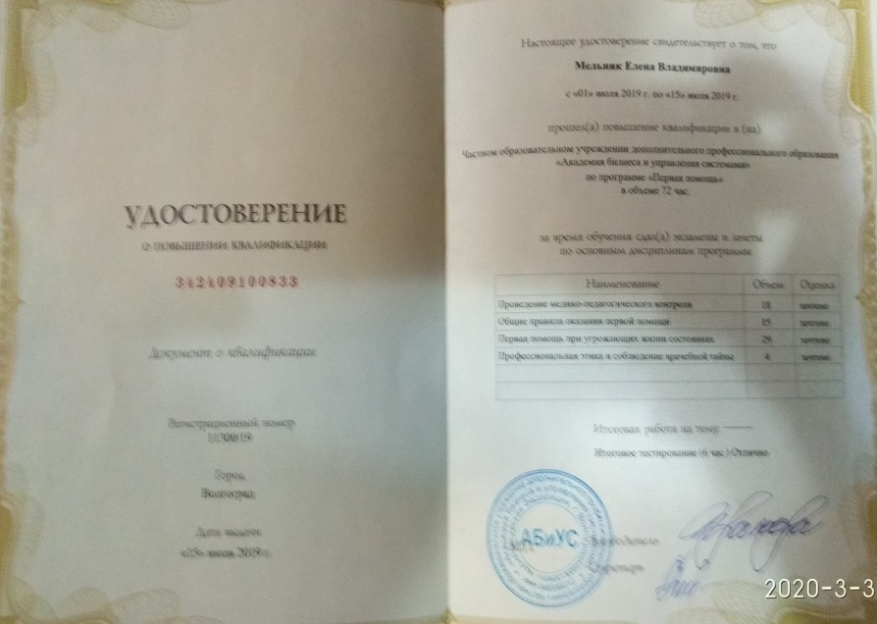
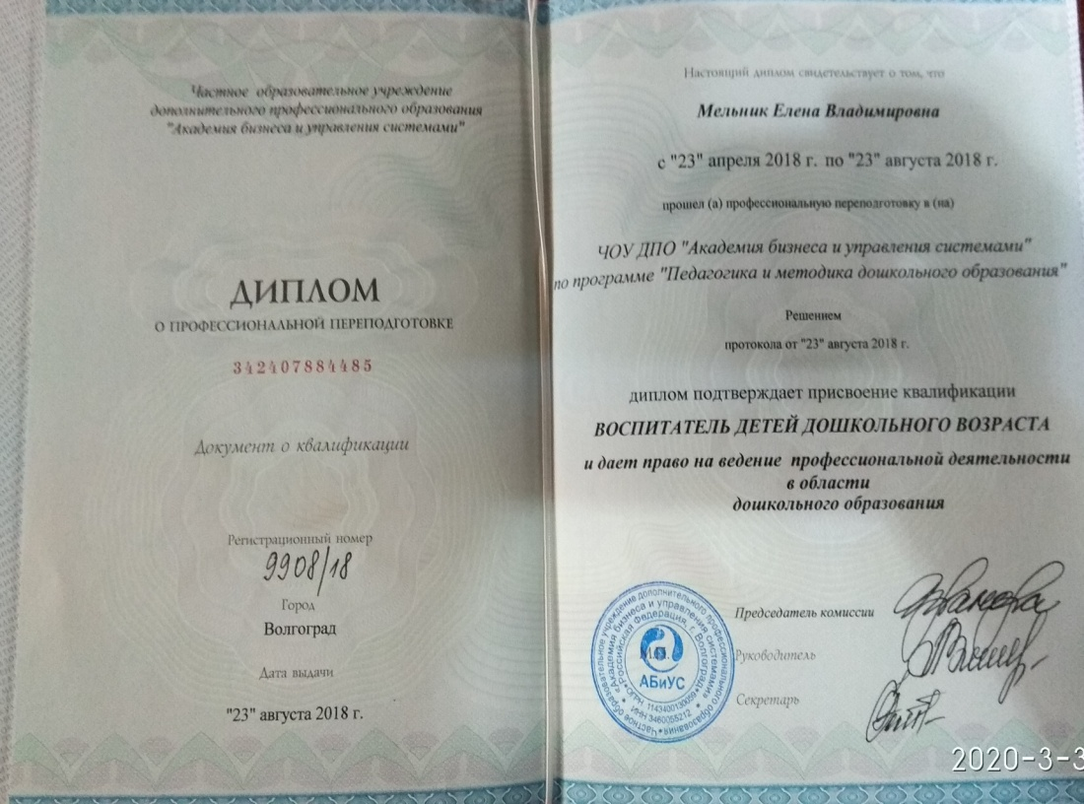
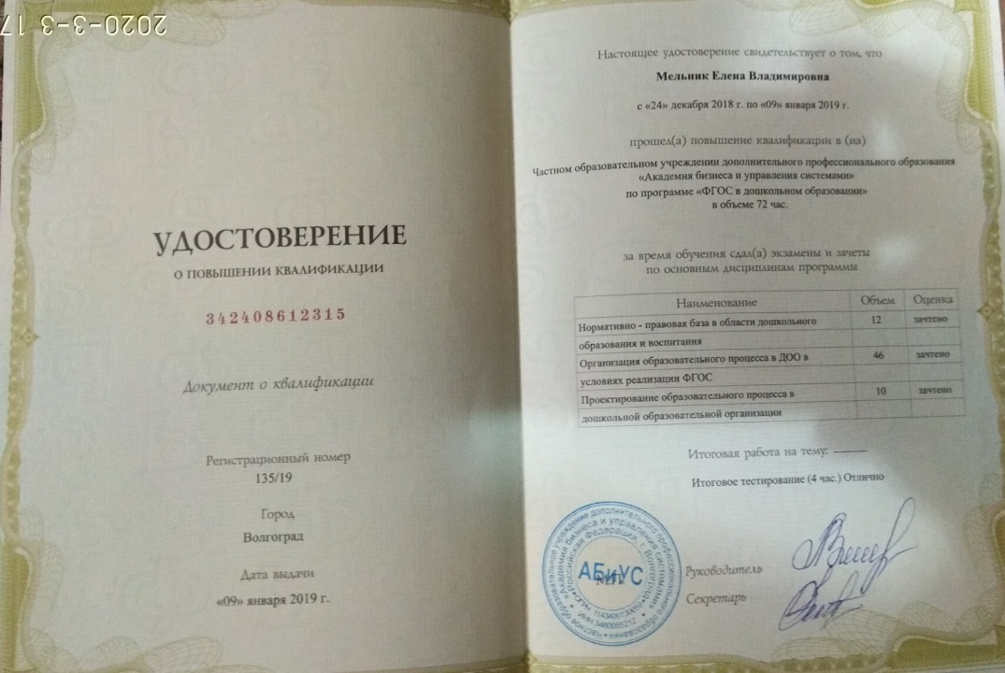
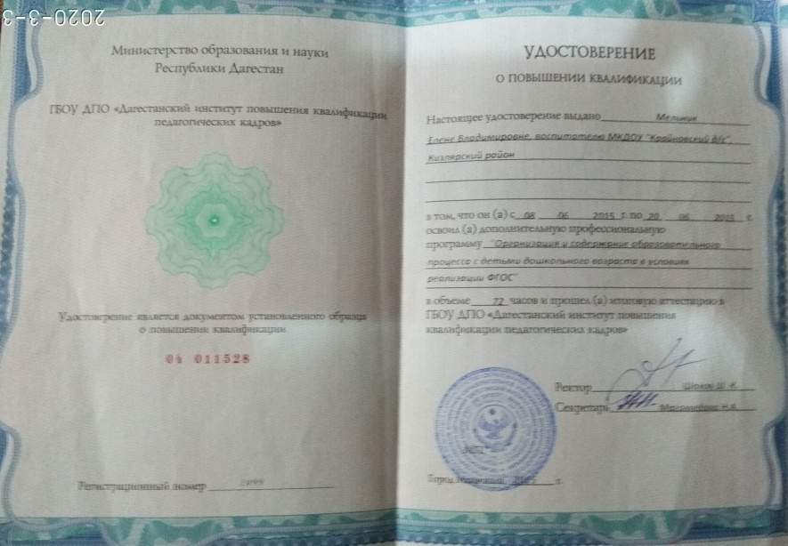
Моя учеба
Чтобы быть в ногу со временем, я учусь… Учусь всегда.

Slide 7
Мое педагогическое кредо «Воспитатель не просто профессия, а часть жизни каждого человека. И эта часть должна быть самой лучшей».

Slide 8
Тема самообразования «Использование нетрадиционных технологий в художественной деятельности детей»

Slide 9
Актуальность работы заключается в следующем: изобразительная продуктивная деятельность с использованием нетрадиционных техник рисования является наиболее благоприятной для творческого развития способностей детей.

Slide 10
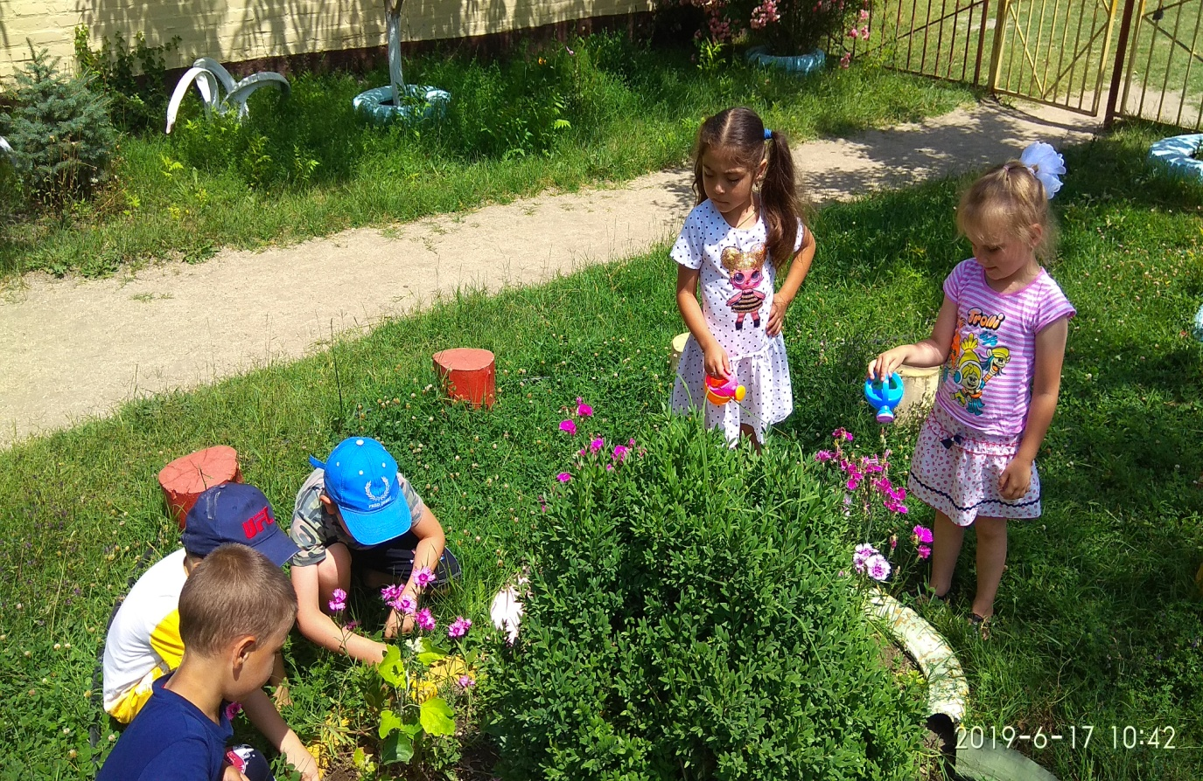
Я- Воспитатель! Я- Созидатель!
Мне доверено Человечеством «сеять разумное, доброе, вечное в маленькие души самых прекрасных сокровищ на Земле.»

Slide 11
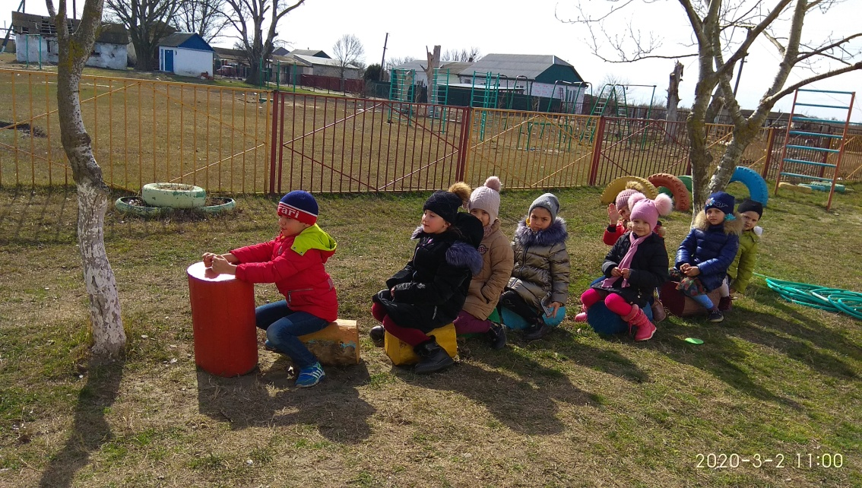
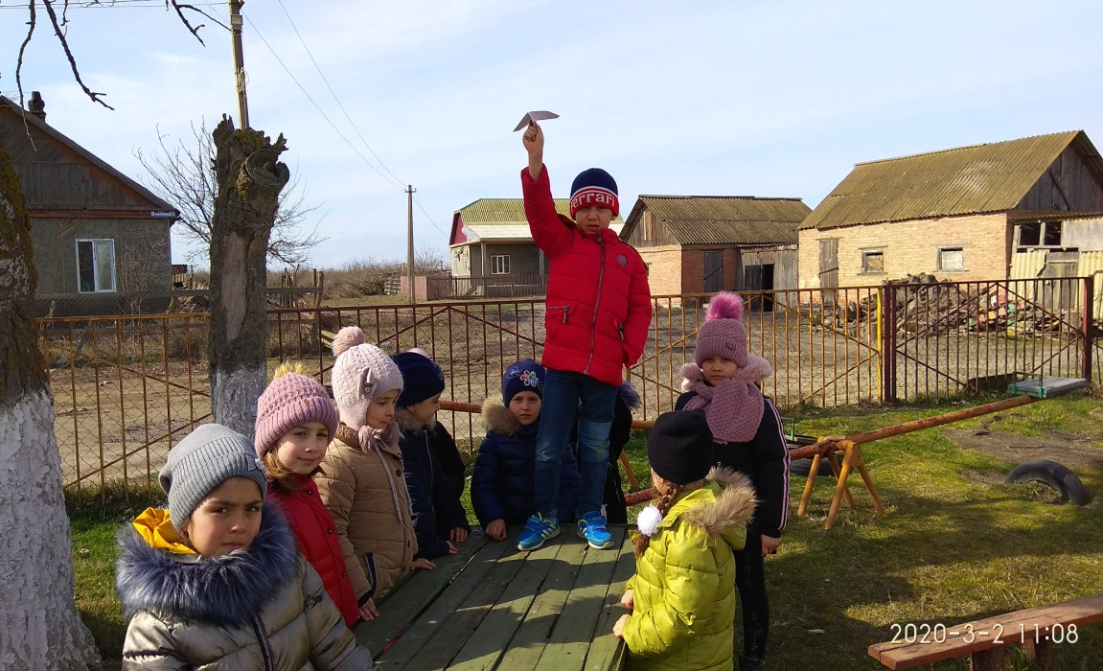
Я- любящий человек!
« Любить- значит жить жизнью того, кого любишь.»
Л.Н.Толстой

Slide 12
Мой принцип работы:
Не быть назойливой: у каждого свой мир интересов и увлечений;
Детям больше самостоятельности и права выбора;
Не развлекательность, а занимательность и увлечение, как основа эмоционального тона занятия;
Уметь вставать на позицию ребенка, видеть в нем личность, индивидуальность;
Помогать ребенку быть социально значимым и успешным;
Предоставлять требования к воспитанникам, проверять- соответствуешь ли им;
Все новое- это интересно.

Slide 13
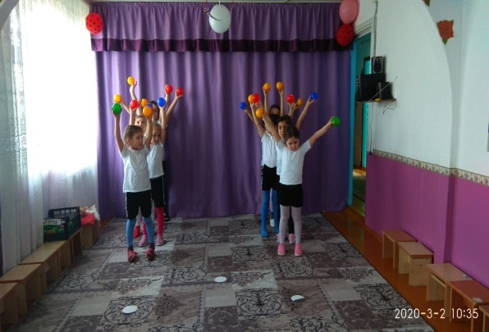
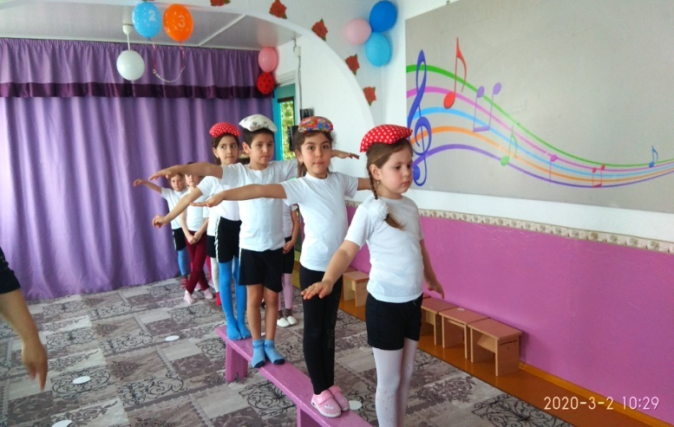
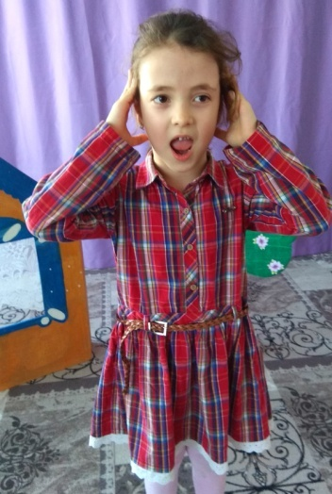
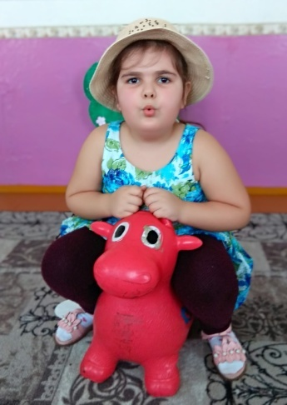
Здоровьесберегающие технологиии
На занятиях провожу не только физминутки, но и спортивные минутки, где выполняем комплексные упражнения, для нормализации осанки, дыхательные упражнения- звукоподражание , массаж пальцев рук, что направлено на развитие моторики, памяти, внимания, а также для глаз.

Slide 14
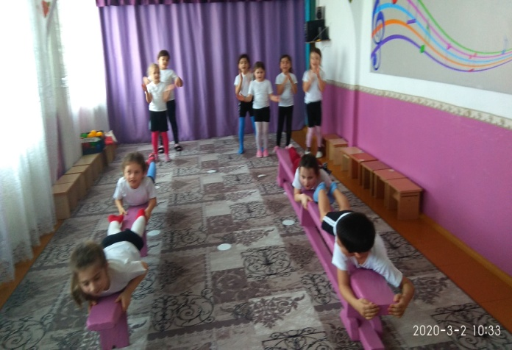
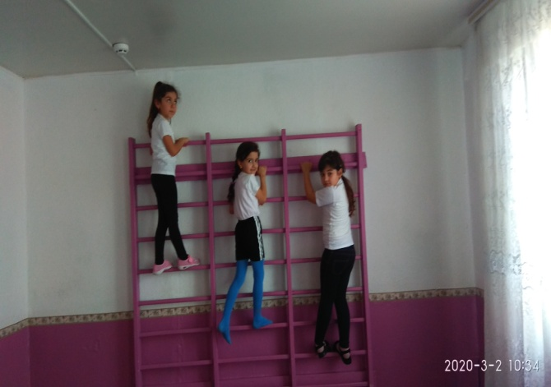
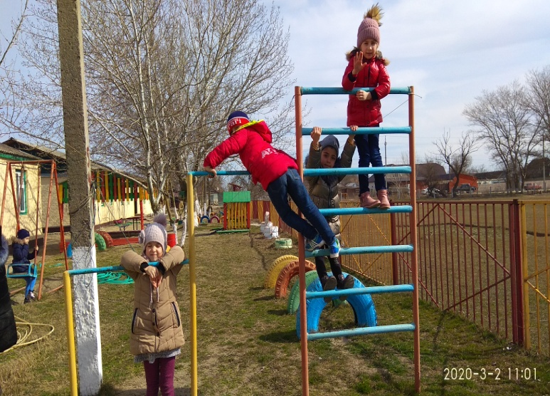
Здоровьесберегающие технологии

Slide 15
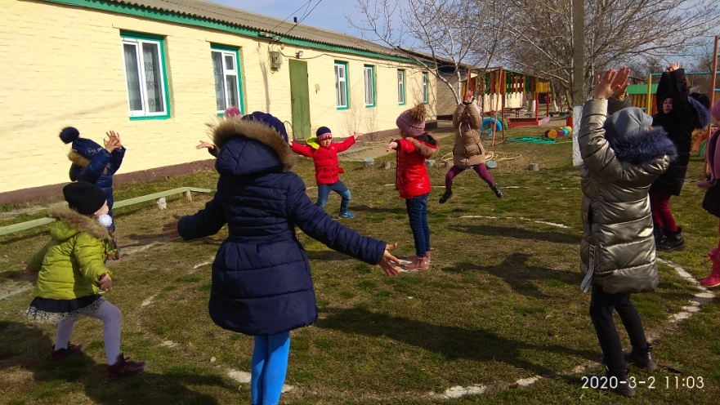
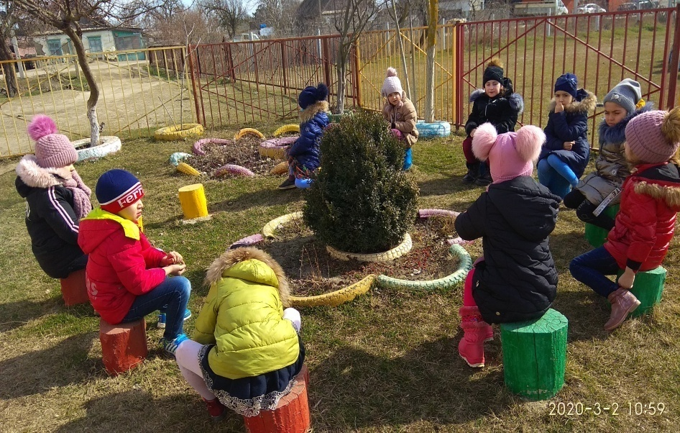
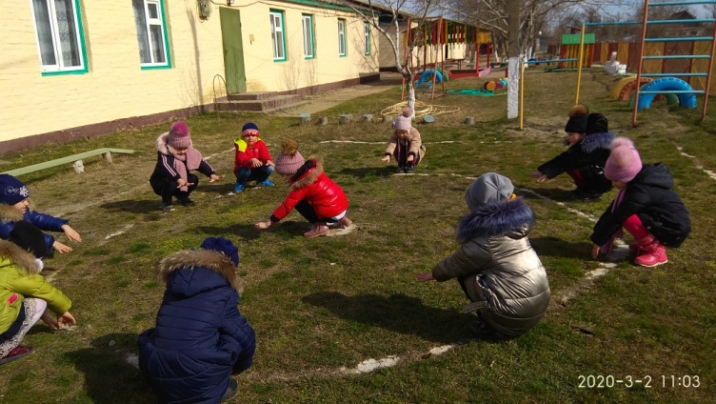
Используем оздоровительную силу природы

Slide 16
Главная задача каждого воспитателя –
сформировать у детей способность к самостоятельной работе, самопознанию, самосовершенствованию; способность к перенесению полученных знаний в жизненные ситуации, т.е. развить у них личностно-значимые компетенции и интерес к учению, активизировать самостоятельную познавательную деятельность и научить:
учиться;
знать;
познавать;
делать;
жить;
быть Человеком.

Slide 17
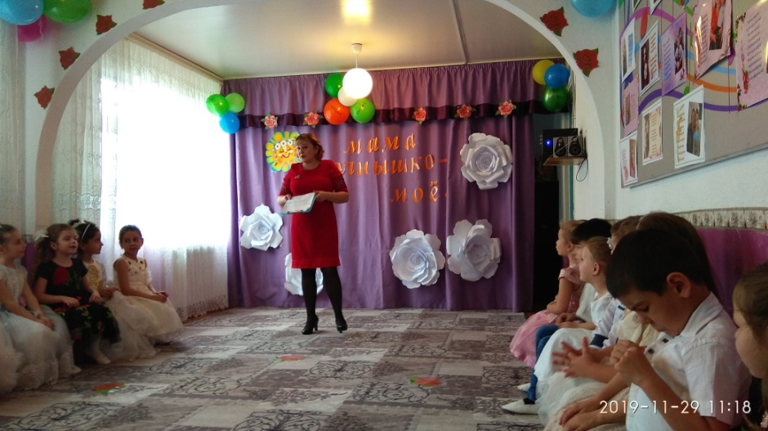
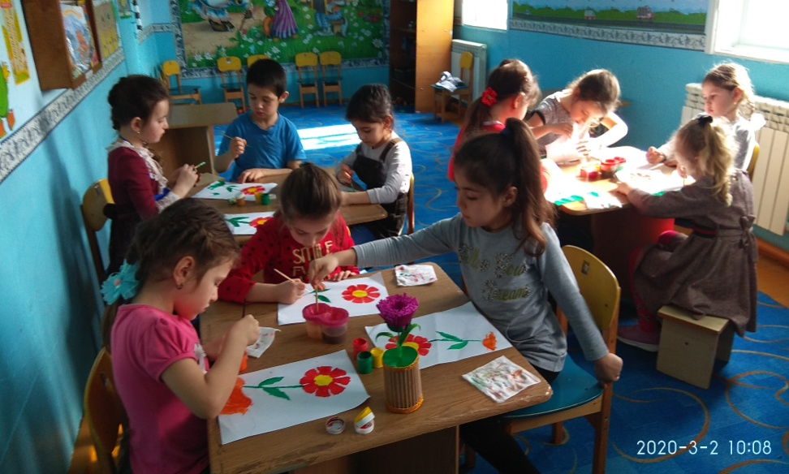
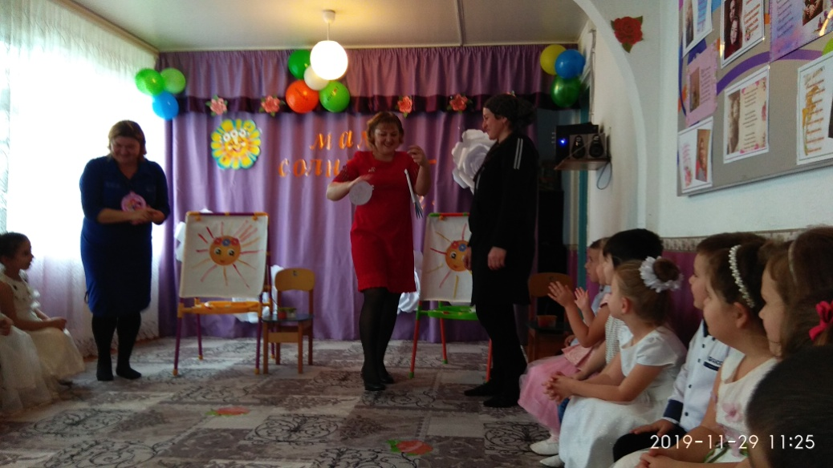
В своей работе я использую различные методы работы:

Slide 18
ПРАКТИКА РЕАЛИЗАЦИИ.
В своей работе я использую различные современные педагогические технологии. При этом перед собой ставлю следующие задачи:
создать атмосферу заинтересованности каждого ребенка в своей работе;
стимулировать детей к использованию различных способов выполнения задания без боязни допустить ошибку в работе;
использовать дидактический материал, дающий возможность выбора оптимального решения, поощрять стремления ребят находить свой способ работы, инициативу, самостоятельность, избирательность;
оценивать деятельность детей не только по конечному результату, но и процессу его достижения.

Slide 19
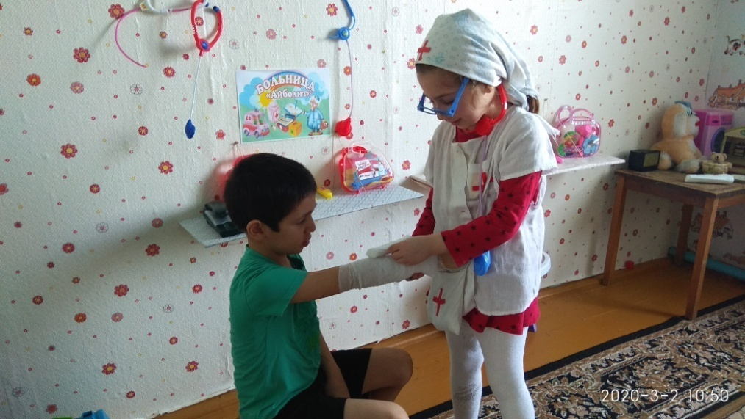
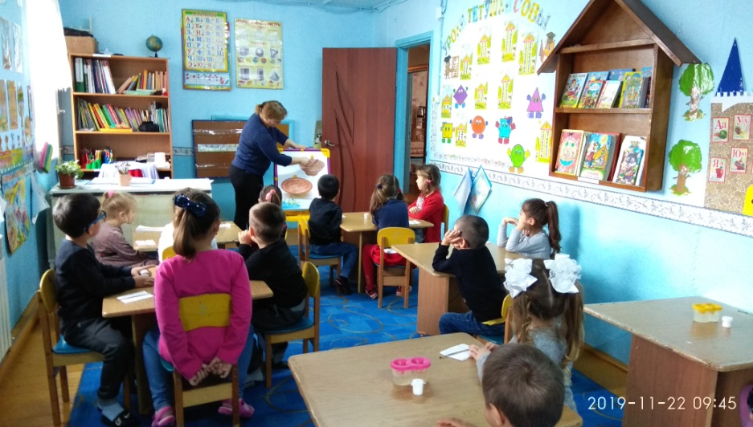
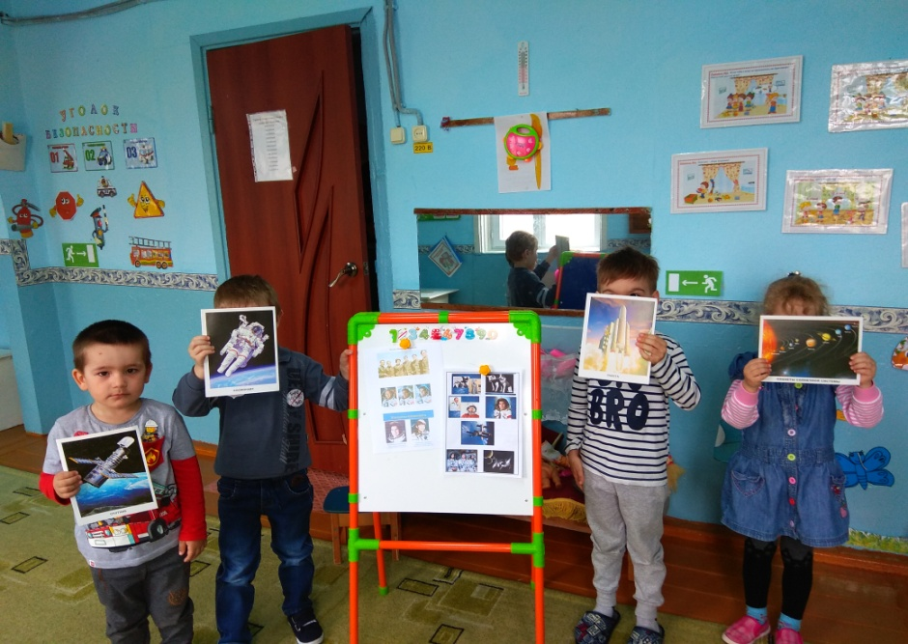
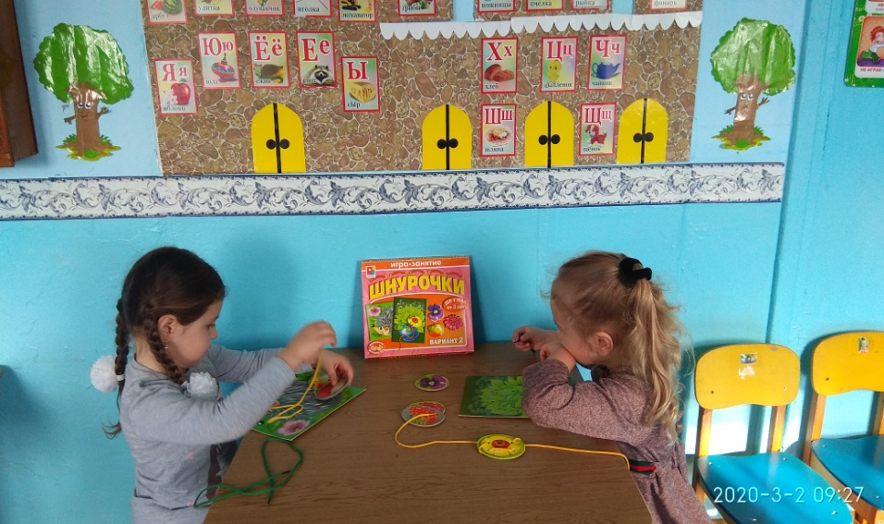
Провожу интегрированные, комплексные, открытые занятия:

Slide 20
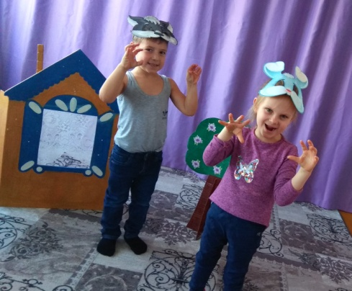
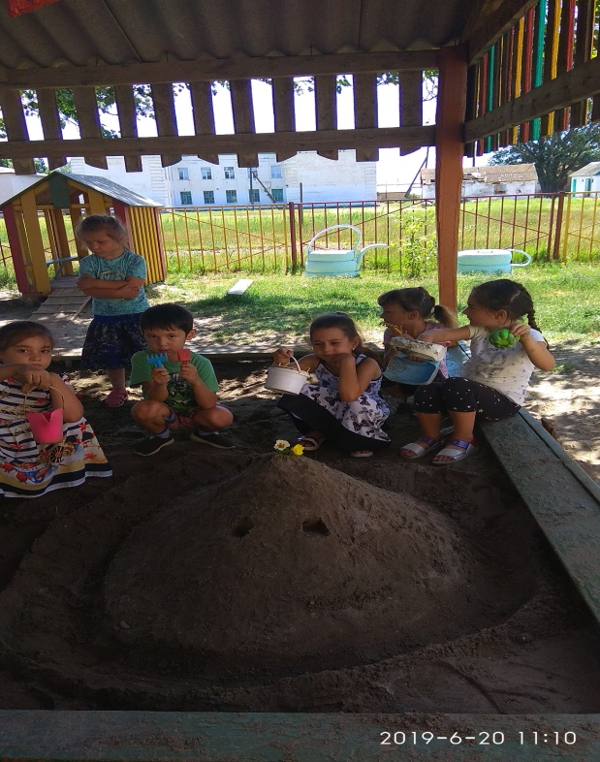
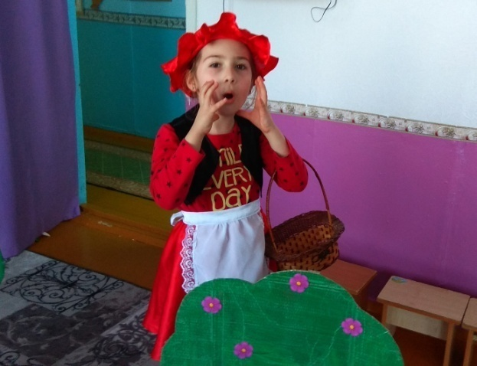
Мы играем в театрализованные, сюжетно-ролевые и
конструктивные игры :

Slide 21
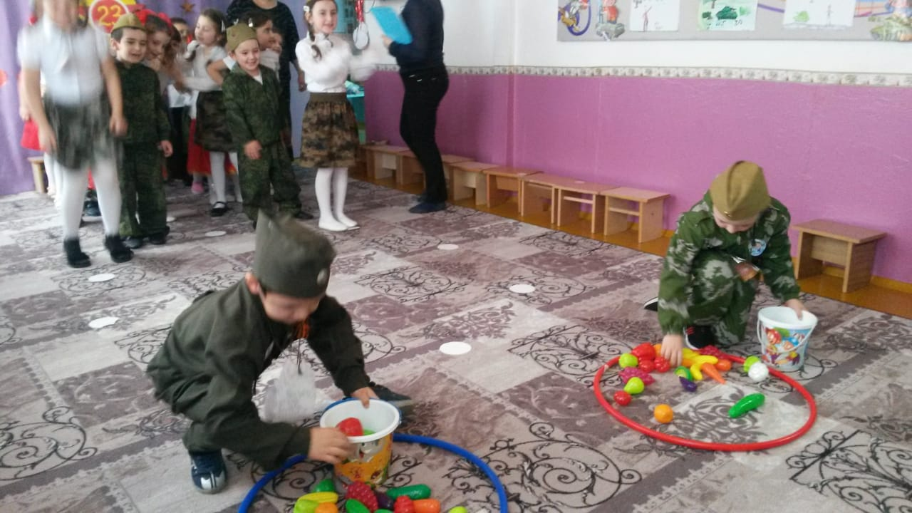
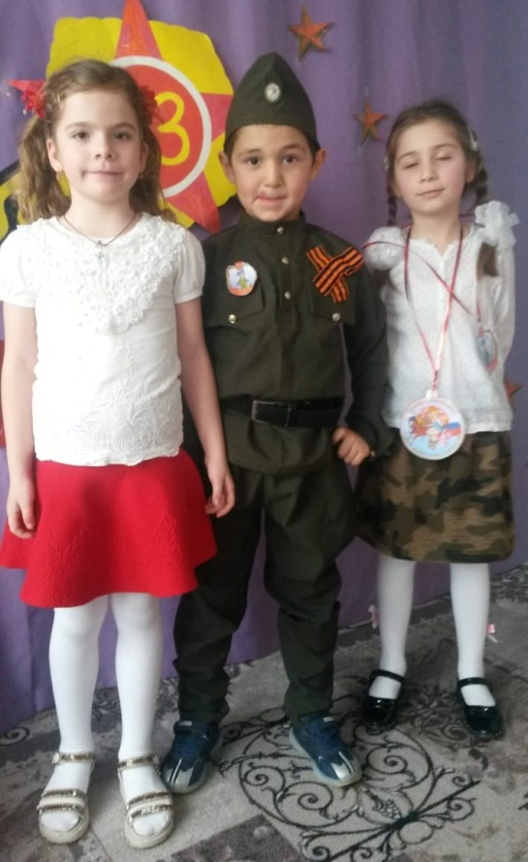
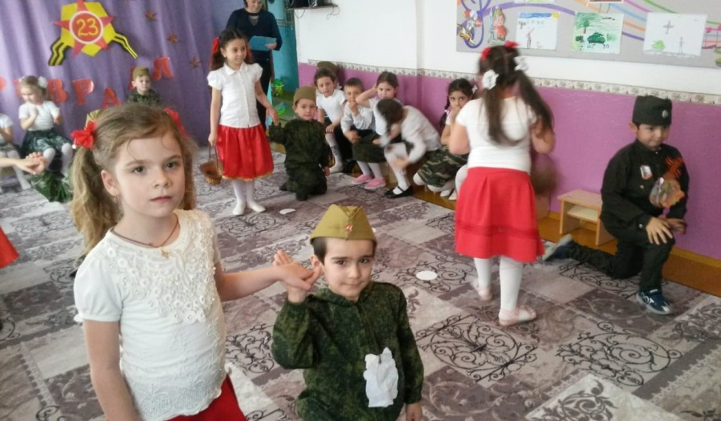
Особое место уделяю патриотическому воспитанию детей

Slide 22
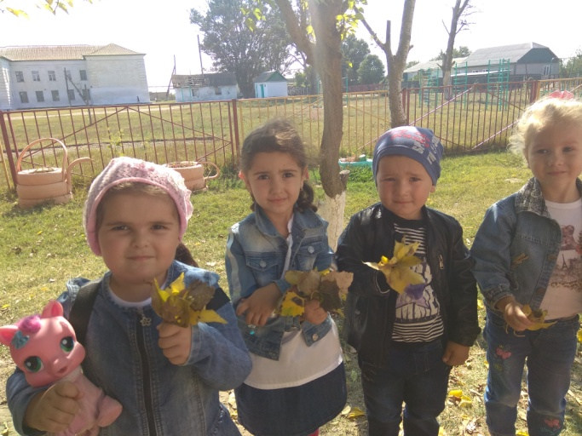
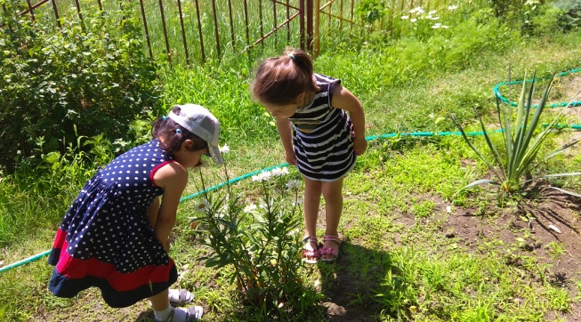
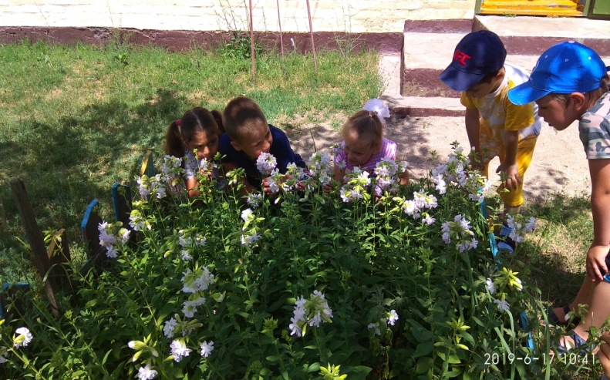
Познаём окружающий мир

Slide 23
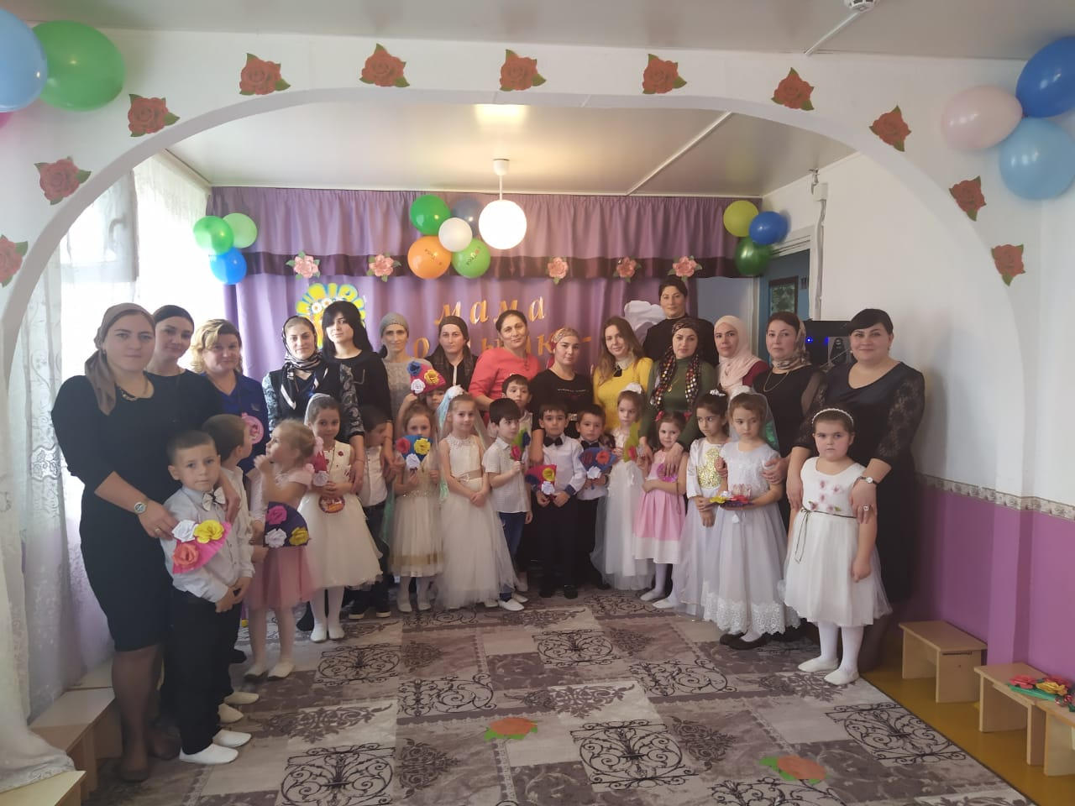
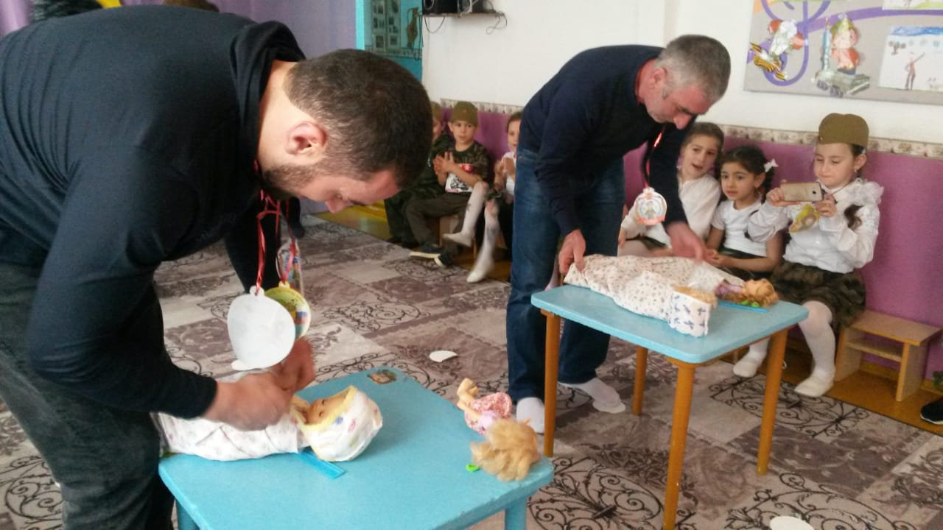
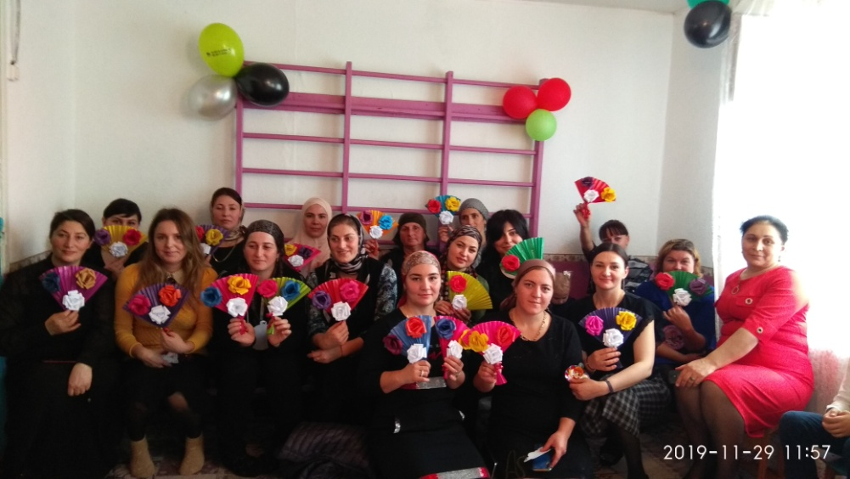
Проводим совместные праздники и конкурсы с участием детей и родителей

Slide 24
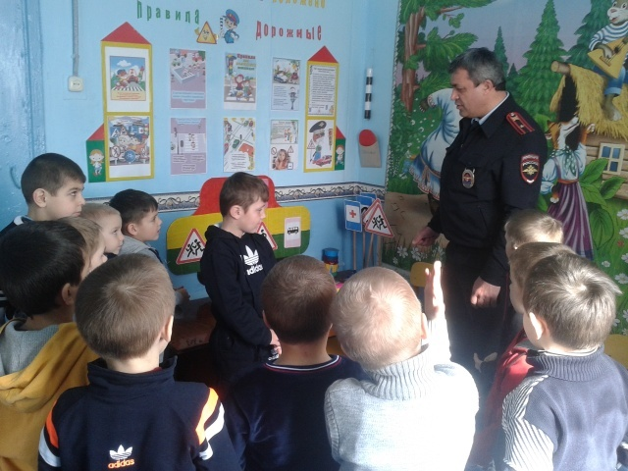
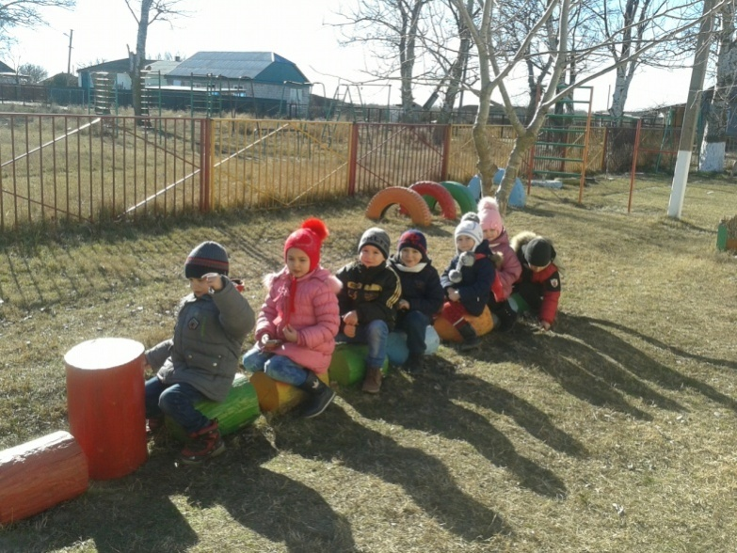
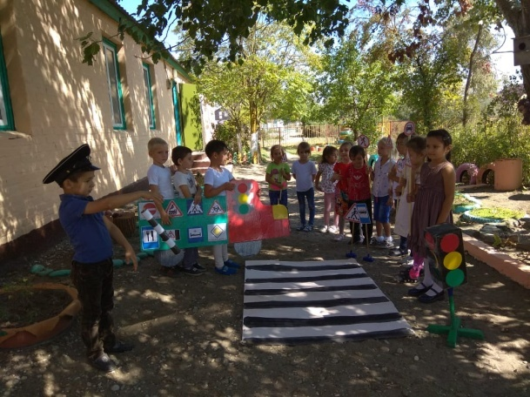
Правила дорожные знать каждому положено!

Slide 25
Наши праздники

Slide 26
МОИ ДОСТИЖЕНИЯ

Slide 27
Спасибо за внимание. И представленье себя завершая, Скажу я Вам, коллеги, не тая, Мне не нужна профессия другая, Горжусь я тем, что ВОСПИТАТЕЛЬ я!

